Slide 1















Bài giảng thiết kế bởi Vũ Hồng
LH: FB Vũ Hồng | https://www.facebook.com/vuhong1972 | hongvu7219@gmail.com
Chào mừng các con đến với tiết học Tiếng Việt
Notes:
Bài giảng được thiết kế bởi: Vũ Hồng
LH: FB Vũ Hồng | https://www.facebook.com/vuhong1972/ | hongvu7219@gmail.com

Slide 2





Bài giảng thiết kế bởi Vũ Hồng
LH: FB Vũ Hồng | https://www.facebook.com/vuhong1972 | hongvu7219@gmail.com
VẺ
ĐẸP
QUANH
EM
Notes:
Bài giảng được thiết kế bởi: Vũ Hồng
LH: FB Vũ Hồng | https://www.facebook.com/vuhong1972/ | hongvu7219@gmail.com

Slide 3

Thứ ngày tháng năm 2022
Bài giảng thiết kế bởi Vũ Hồng
LH: FB Vũ Hồng | https://www.facebook.com/vuhong1972 | hongvu7219@gmail.com
Tiếng Việt
Bài 8
Lũy tre
(Tiết 1,2)
Notes:
Bài giảng được thiết kế bởi: Vũ Hồng
LH: FB Vũ Hồng | https://www.facebook.com/vuhong1972/ | hongvu7219@gmail.com

Slide 4
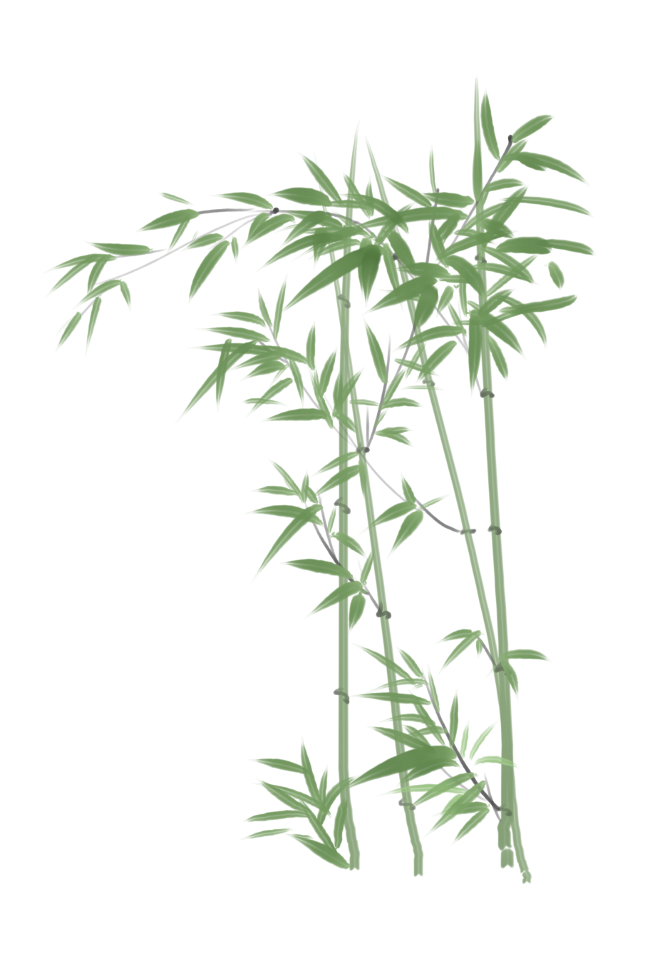

Bài giảng thiết kế bởi Vũ Hồng
LH: FB Vũ Hồng | https://www.facebook.com/vuhong1972 | hongvu7219@gmail.com
Tiết 1
Notes:
Bài giảng được thiết kế bởi: Vũ Hồng
LH: FB Vũ Hồng | https://www.facebook.com/vuhong1972/ | hongvu7219@gmail.com

Slide 5


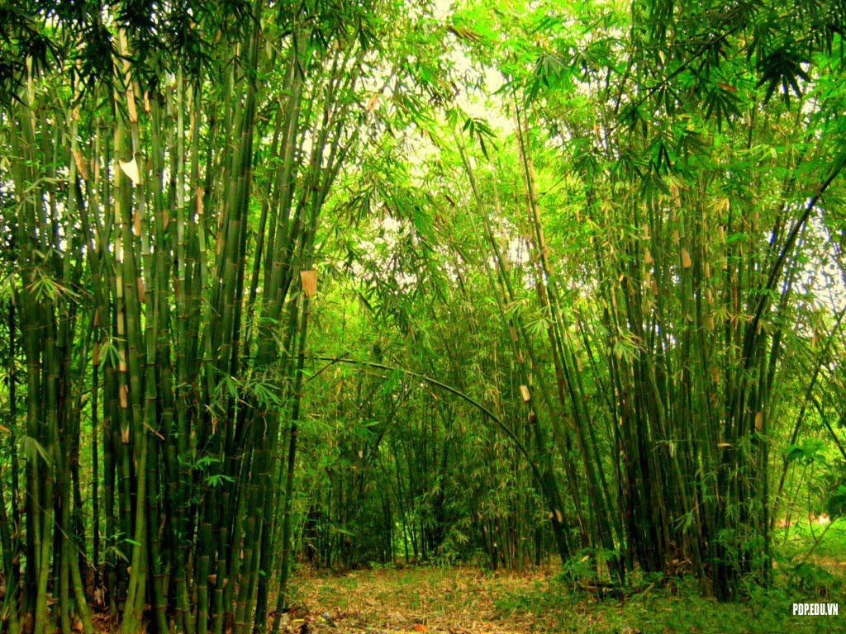


Bài giảng thiết kế bởi Vũ Hồng
LH: FB Vũ Hồng | https://www.facebook.com/vuhong1972 | hongvu7219@gmail.com
Giải câu đố
Cái gì mang dáng quê hương
Thân chia từng đốt, rợp đường em đi
Mầm non dành tặng thiếu nhi
Gắn trên huy hiện, em ghi tạc lòng?
(Là cây gì?)
Cây tre
Notes:
Bài giảng được thiết kế bởi: Vũ Hồng
LH: FB Vũ Hồng | https://www.facebook.com/vuhong1972/ | hongvu7219@gmail.com

Slide 6



ĐỌC MẪU
LŨY TRE
Tìm từ khó đọc
Bài giảng thiết kế bởi Vũ Hồng
LH: FB Vũ Hồng | https://www.facebook.com/vuhong1972 | hongvu7219@gmail.com
Mỗi sớm mai thức dậy
Luỹ tre xanh rì rào
Ngọn tre cong gọng vó
Kéo mặt trời lên cao.
Những trưa đồng đầy nắng
Trâu nằm nhai bóng râm
Tre bần thần nhớ gió
Chợt về đầy tiếng chim.
Mặt trời xuống núi ngủ
Tre nâng vầng trăng lên
Sao, sao treo đầy cành
Suốt đêm dài thắp sáng.
Bỗng gà lên tiếng gáy
Xôn xao ngoài luỹ tre
Đêm chuyển dần về sáng
Mầm măng đợi nắng về.
(Nguyễn Công Dương)
Notes:
Bài giảng được thiết kế bởi: Vũ Hồng
LH: FB Vũ Hồng | https://www.facebook.com/vuhong1972/ | hongvu7219@gmail.com

Slide 7



Bài giảng thiết kế bởi Vũ Hồng
LH: FB Vũ Hồng | https://www.facebook.com/vuhong1972 | hongvu7219@gmail.com
lũy tre
Bóng râm
gọng vó
Xôn xao
Luyện đọc
từ khó
bần thần
mầm măng
Notes:
Bài giảng được thiết kế bởi: Vũ Hồng
LH: FB Vũ Hồng | https://www.facebook.com/vuhong1972/ | hongvu7219@gmail.com

Slide 8

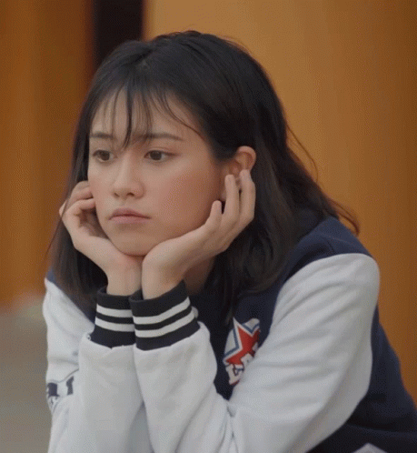


Bài giảng thiết kế bởi Vũ Hồng
LH: FB Vũ Hồng | https://www.facebook.com/vuhong1972 | hongvu7219@gmail.com
Giải nghĩa từ
Bần thần: chỉ tâm trạng nhớ thương, lưu luyến, nghĩ ngợi.
Notes:
Bài giảng được thiết kế bởi: Vũ Hồng
LH: FB Vũ Hồng | https://www.facebook.com/vuhong1972/ | hongvu7219@gmail.com

Slide 9


Bài giảng thiết kế bởi Vũ Hồng
LH: FB Vũ Hồng | https://www.facebook.com/vuhong1972 | hongvu7219@gmail.com
Mỗi sớm mai thức dậy
Luỹ tre xanh rì rào
Ngọn tre cong gọng vó
Kéo mặt trời lên cao.
Luyện ngắt nhịp thơ
Những trưa đồng đầy nắng
Trâu nằm nhai bóng râm
Tre bần thần nhớ gió
Chợt về đầy tiếng chim.
Notes:
Bài giảng được thiết kế bởi: Vũ Hồng
LH: FB Vũ Hồng | https://www.facebook.com/vuhong1972/ | hongvu7219@gmail.com

Slide 10
ĐỌC
LŨY TRE
Đọc nối tiếp câu
Bài giảng thiết kế bởi Vũ Hồng
LH: FB Vũ Hồng | https://www.facebook.com/vuhong1972 | hongvu7219@gmail.com
Mỗi sớm mai thức dậy
Luỹ tre xanh rì rào
Ngọn tre cong gọng vó
Kéo mặt trời lên cao.
Những trưa đồng đầy nắng
Trâu nằm nhai bóng râm
Tre bần thần nhớ gió
Chợt về đầy tiếng chim.
Mặt trời xuống núi ngủ
Tre nâng vầng trăng lên
Sao, sao treo đầy cành
Suốt đêm dài thắp sáng.
Bỗng gà lên tiếng gáy
Xôn xao ngoài luỹ tre
Đêm chuyển dần về sáng
Mầm măng đợi nắng về.
(Nguyễn Công Dương)
Notes:
Bài giảng được thiết kế bởi: Vũ Hồng
LH: FB Vũ Hồng | https://www.facebook.com/vuhong1972/ | hongvu7219@gmail.com

Slide 11
ĐỌC
LŨY TRE
Luyện đọc theo khổ
Bài giảng thiết kế bởi Vũ Hồng
LH: FB Vũ Hồng | https://www.facebook.com/vuhong1972 | hongvu7219@gmail.com
Mỗi sớm mai thức dậy
Luỹ tre xanh rì rào
Ngọn tre cong gọng vó
Kéo mặt trời lên cao.
Những trưa đồng đầy nắng
Trâu nằm nhai bóng râm
Tre bần thần nhớ gió
Chợt về đầy tiếng chim.
Mặt trời xuống núi ngủ
Tre nâng vầng trăng lên
Sao, sao treo đầy cành
Suốt đêm dài thắp sáng.
Bỗng gà lên tiếng gáy
Xôn xao ngoài luỹ tre
Đêm chuyển dần về sáng
Mầm măng đợi nắng về.
(Nguyễn Công Dương)
1
3
2
4
Notes:
Bài giảng được thiết kế bởi: Vũ Hồng
LH: FB Vũ Hồng | https://www.facebook.com/vuhong1972/ | hongvu7219@gmail.com

Slide 12
ĐỌC
LŨY TRE
Đọc toàn bài thơ
Bài giảng thiết kế bởi Vũ Hồng
LH: FB Vũ Hồng | https://www.facebook.com/vuhong1972 | hongvu7219@gmail.com
1
Mỗi sớm mai thức dậy
Luỹ tre xanh rì rào
Ngọn tre cong gọng vó
Kéo mặt trời lên cao.
Những trưa đồng đầy nắng
Trâu nằm nhai bóng râm
Tre bần thần nhớ gió
Chợt về đầy tiếng chim.
Mặt trời xuống núi ngủ
Tre nâng vầng trăng lên
Sao, sao treo đầy cành
Suốt đêm dài thắp sáng.
Bỗng gà lên tiếng gáy
Xôn xao ngoài luỹ tre
Đêm chuyển dần về sáng
Mầm măng đợi nắng về.
(Nguyễn Công Dương)
3
2
4
Notes:
Bài giảng được thiết kế bởi: Vũ Hồng
LH: FB Vũ Hồng | https://www.facebook.com/vuhong1972/ | hongvu7219@gmail.com

Slide 13



Bài giảng thiết kế bởi Vũ Hồng
LH: FB Vũ Hồng | https://www.facebook.com/vuhong1972 | hongvu7219@gmail.com
LUYỆN ĐỌC TRONG NHÓM
Notes:
Bài giảng được thiết kế bởi: Vũ Hồng
LH: FB Vũ Hồng | https://www.facebook.com/vuhong1972/ | hongvu7219@gmail.com

Slide 14

Bài giảng thiết kế bởi Vũ Hồng
LH: FB Vũ Hồng | https://www.facebook.com/vuhong1972 | hongvu7219@gmail.com
Đọc trước lớp.
Notes:
Bài giảng được thiết kế bởi: Vũ Hồng
LH: FB Vũ Hồng | https://www.facebook.com/vuhong1972/ | hongvu7219@gmail.com

Slide 15

Bài giảng thiết kế bởi Vũ Hồng
LH: FB Vũ Hồng | https://www.facebook.com/vuhong1972 | hongvu7219@gmail.com
Củng cố
và dặn dò
Notes:
Bài giảng được thiết kế bởi: Vũ Hồng
LH: FB Vũ Hồng | https://www.facebook.com/vuhong1972/ | hongvu7219@gmail.com

Slide 16
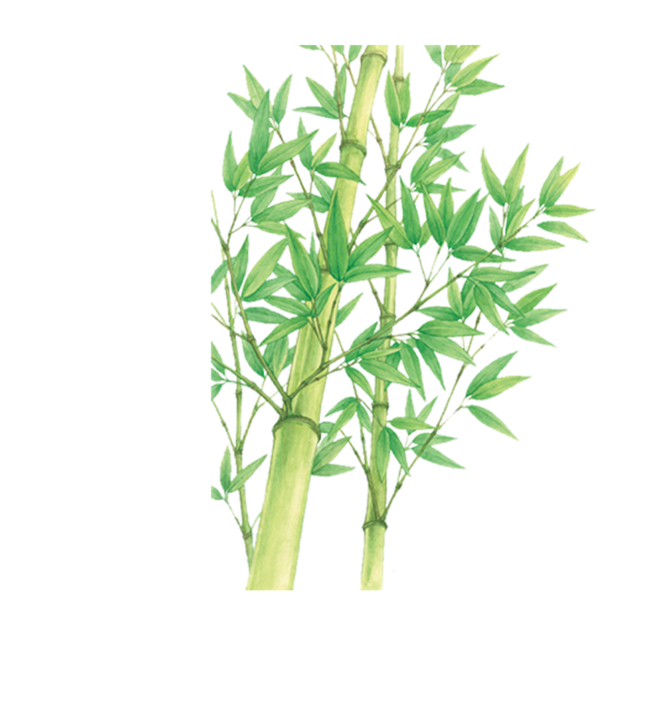

Bài giảng thiết kế bởi Vũ Hồng
LH: FB Vũ Hồng | https://www.facebook.com/vuhong1972 | hongvu7219@gmail.com
Tạm biệt và hẹn gặp lại
Notes:
Bài giảng được thiết kế bởi: Vũ Hồng
LH: FB Vũ Hồng | https://www.facebook.com/vuhong1972/ | hongvu7219@gmail.com

